Slide 2
Pitta Figliata
Ingredienti:
farina di grano duro,
olio extra vergine d’oliva,
vino bianco,
acqua,
zucchero,
sale quanto basta,
cannella e chiodi di garofano,
miele,
noci e mandorle.
Preparazione dell’impasto:
Un bicchiere di acqua, uno di olio, uno di zucchero e uno di vino aggiungere la cannella e i chiodi di garofano. Mescolare bene gli ingredienti, successivamente, aggiungere la farina e il sale e impastare. Con l’impasto formare una sfoglia. Riempire la sfoglia con: uno strato di olio, uno di zucchero e cannella e uno di noci e mandorle tritate. Arrotolare la sfoglia a formare delle roselline. Prima di infornare versare sulle roselline il miele e spolverare con dello zucchero, poi infornare a 180 gradi centigradi per un’ora.

Slide 3
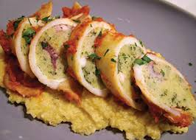
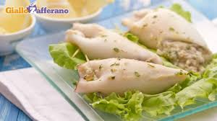
Totani ripieni
Ingredienti per 4 persone:
5 totani,
500 grammi di spinaci,
pane grattugiato,
pinoli,
prezzemolo,
sale,
formaggio,
un litro di brodo di dado.
Preparazione ripieno:
cucinare gli spinaci, farli raffreddare e aggiungere sale, formaggio, pane grattugiato, pepe nero, pinoli, un uovo, prezzemolo e inserire il tutto all’interno del totano. In fine cucinare il tutto in una pentola con il brodo di dado per mezzora a fuoco lento.

Slide 4
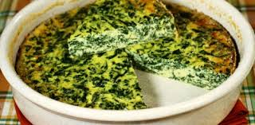
Frittata con ricotta e spinaci
Ingredienti:
5 uova,
spinaci,
una ricotta da 300 g.
Preparazione:
battere le uova ed aggiungere il sale. Cucinare gli spinaci. Versare nella padella dell’olio e riscaldarlo a fuoco lento versare le uova e aggiungere la ricotta a fette con gli spinaci e far cuocere a fuoco lento.

Slide 5
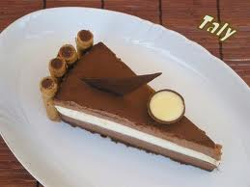
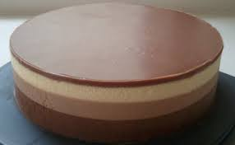
Torta ai tre cioccolati
Ingredienti:
250 grammi di cioccolato fondente,
250 grammi di cioccolata al latte,
250 grammi di cioccolato bianco,
600 grammi di panna fresca,
600 grammi di latte,
3 bustine di cagliata,
un pacco di biscotti,
burro.
Preparazione:
Triturare i biscotti con il burro versarlo su uno stampo per dolci e infornarlo per farlo indurire. Aggiungere il cioccolato bianco a scaglie, 200 grammi di latte e una bustina di cagliata. Aggiungere al preparato precedente il cioccolato fondente a scaglie, 200 grammi di latte, 200 grammi di panna e una bustina di cagliata . Rovesciare sugli strati precedenti. Lasciate rassodare nel frigorifero per qualche ora.

Slide 6
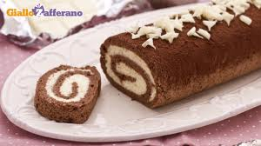
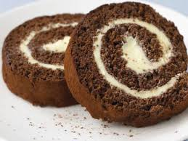
Rotolo
Ingredienti:
4 uova,
100 grammi di zucchero,
200 grammi di farina,
2 cucchiaini di lievito,
1 pizzico di sale,
Zucchero a velo.
Preparazione:
Riscaldare il forno a 180 gradi. Versare in una ciotola le uova e lo zucchero. Aggiungere la farina, il sale e il lievito. Versare l’ impasto in una teglia e infornare per 15 minuti. Sfornare e rotolarlo e farlo raffreddare.

Slide 7
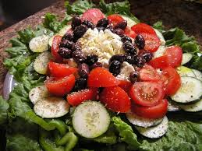
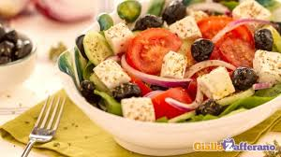
Insalata greca
Ingredienti:
200 grammi di pomodorini,
200 grammi di formaggio caprino,
100 grammi di cipolline,
100 grammi di peperone,
50 grammi di olive nere,
100 grammi di cetriolo,
50 grammi di olio d’ oliva,
Foglie di lattuga,
2 cucchiai di origano,
Sale.
Preparazione: tagliare i pomodori a metà. Versare il formaggio in una ciotola, introdurre le cipolline, il peperone, cetriolo sbucciato, le olive, la lattuga, l’ origano e il sale.

Slide 8
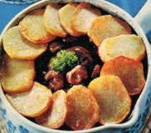
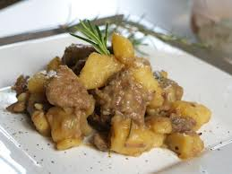
Patate con carne
Ingredienti:
500 grammi di carne magra,
1 kilo di patate,
acqua,
Un pomodoro pelato ,
Mezzo peperone,
Una foglia di alloro,
Un cucchiaino di paprica,
Olio di oliva,
Una cipolla,
Tre spicchi di aglio,
Un pizzico di timo,
Sale.
Preparazione:
Triturare le verdure. Versare l’olio. Inserire la carne a pezzi e la paprica. Aggiungere acqua, timo, l’alloro e il sale. Aggiungere le patate tagliate.
Notes:
Mezzo pe

Slide 9
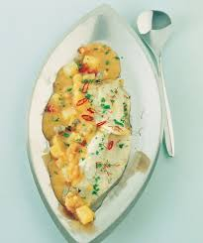
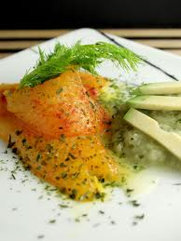
Tranci di pesce spada allo zafferano
Ingredienti:
Un kg di tranci di pesce spada,
Acqua,
Vino bianco,
Olio di oliva,
2 spicchi di aglio,
Zafferano quanto basta,
1 foglia di alloro,
Prezzemolo,
Sale e pepe nero.
Preparazione:
Versare la cipolla spezzettata, l’aglio, il prezzemolo e l’olio in una ciotola. Aggiungere l’acqua, il vino, lo zafferano, la foglia di alloro e il sale, mettere in padella e soffriggere. Versare in un piatto e aggiungere delle gocce di limone.

Slide 10
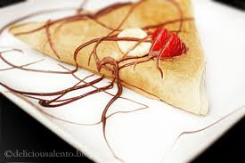
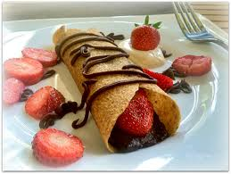
Crepes
Ingredienti:
200 grammi di farina,
50 grammi di burro,
4 uova,
Mezzo litro di latte,
1 mela.
Preparazione:
Mettere in una ciotola uova e farina e battere bene, aggiungere il burro sciolto e battere. In fine versare in padella e cuocere.

Slide 11
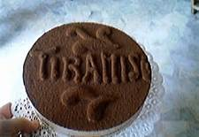
Tiramisù al marsala
Ingredienti:
500 grammi di mascarpone;
5 cucchiai di zucchero;
5 uova;
1 bicchierino di marsala secco;
Biscotti tipo savoiardi;
Cacao amaro in polvere;
Caffè quanto basta;

Slide 12
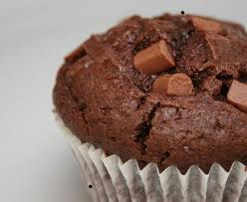
Muffin al cioccolato
Ingredienti:
3 bicchieri di farina
2 bicchieri di zucchero
1 bicchiere di latte
3 uova
2/3 bicchiere di olio di semi
1 bustina di vanillina
1 bustina di lievito
2 cucchiai di cacao amaro
Preparazione:
Mettere tutti gli ingredienti dentro una ciotola e mescolare con il cucchiaio fino a che non si amalgama il tutto. Mettere l’impasto nei pirottini e infornali al forno a 180° per 10-15 minuti

Slide 13
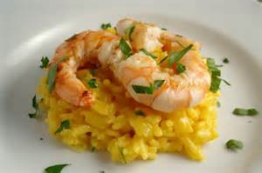
Risotto gamberetti e limone
Ingredienti:
1 limone
Cipolle 1
1 litro di brodo vegetale
400 grammi di gamberetti
350 grammi di risoMezzo bicchiere di vino
40 grammi di burro
Sale, pepe, prezzemolo.
Preparazione:
Per preparare il risotto sbollentare i gamberetti in acqua salata per 3-4 minuti, scolarli e tenerli da parte. Sbucciare e tritare la cipolla soffriggere in 20 grami di burro aggiungere il riso e far tostare per qualche minuto. Sfumarlo con mezzo bicchiere di vino e aggiungere il succo di limone in fine aggiungere il brodo vegetale. Aggiungere la scorza di limone aggiungere i gamberetti e il pepe nero.

Slide 14
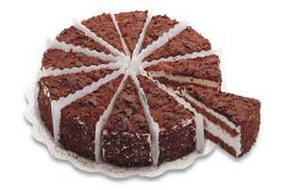
Torta nera
Ingredienti:
250 grammi di farina
200 grammi di burro
75 grammi di cacao amaro
100 grammi di succo di arancia
4 uova
1 bustina di lievito per dolci
Preparazione:
Mettere in una pentola zucchero, burro, cacao e succo di arancia a fuoco basso. Nella pentola aggiungere le uova la farina e il lievito. Versare il composto in una teglia e infornare a 180 gradi. Mettere in un vassoio e sulla superficie spalmare la glassa preparata prima.

Slide 15
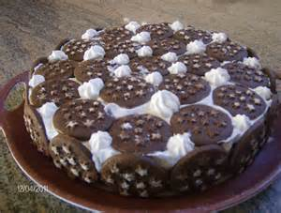
Torta pandistelle
Ingredienti:
1 pacco di biscotti pandistelle
Latte quanto basta
Nutella quanto basta
500 grammi di panna
Preparazione:
Prendere una ciotola e mettere uno strato di biscotti bagnati nel latte in modo da formare una specie di pan di spagna. Spalmare uno strato di panna e sopra uno strato di nutella sciolta. Ripetere il procedimento per tre volte. In fine mettere un ultimo strato di panna con sopra biscotti spezzati e un po’ di nutella e di cacao.

Slide 16
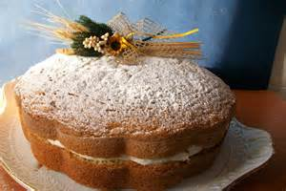
Torta paradiso
Ingredienti:
200 grammi di burro
150 grammi di zucchero a velo
70 grammi di fecola di patate
60 grammi di farina
2 tuorli d’uovo
1 uovo intero
½ di scorza di limone grattugiata
Un po’ di farina per tortiera.

